Slide 1
Linguagem de Programação Comercial
2018/1
Fábio Castro
deliberado@gmail.com

Slide 2
Arquitetura de aplicações WEB
Fábio Castro Araújo

Slide 3
Roteiro
Cliente / Servidor;
Plataforma WEB;
Navegadores e Servidores;
Navegação;
Tipos de Resposta;
Comunicação;
Tecnologias de Apresentação;
Tecnologias de Interatividade;

Slide 4
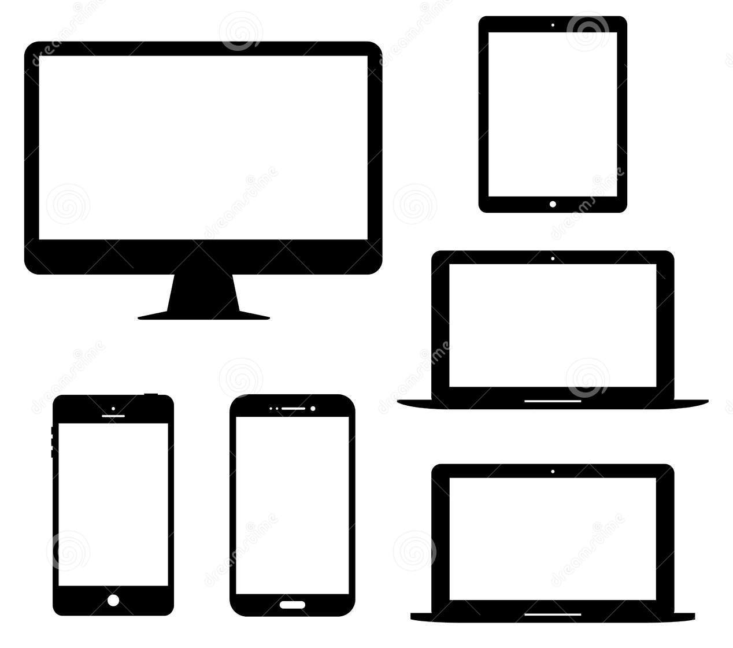
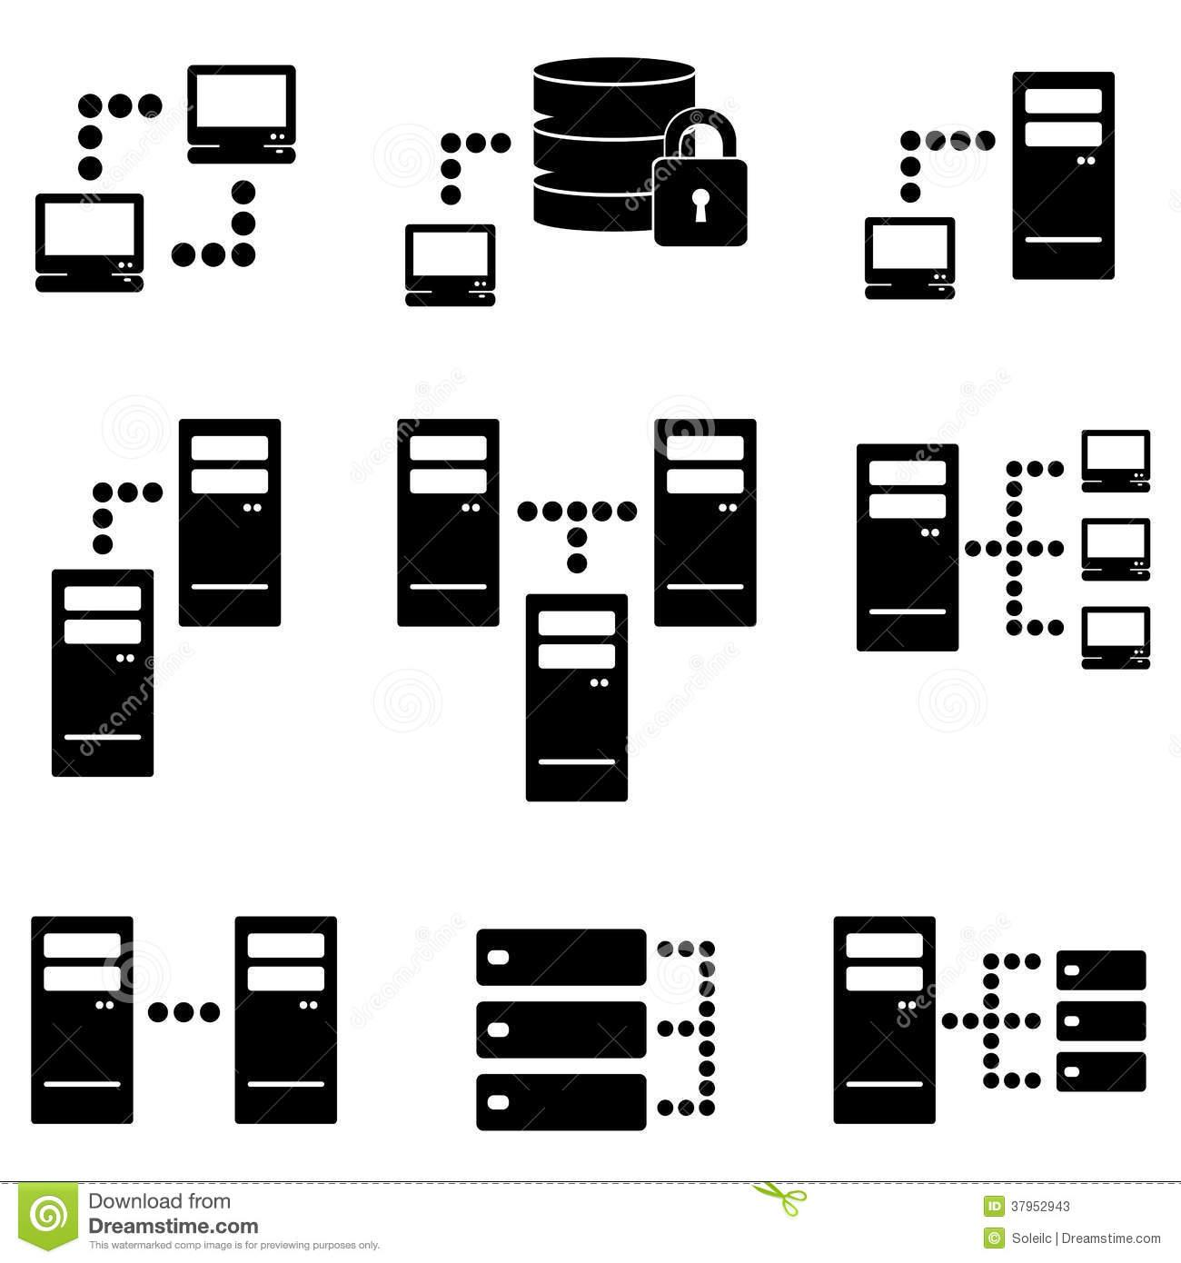
Cliente / Servidor
Método de distribuição multiplataforma de aplicações;
Dois ou mais computadores interagem;
Comunicação por requisições;
CLIENTE
SERVIDOR

Slide 5
Cliente / Servidor
Cliente (front-end)
É o processo ativo na relação;
Inicia e termina as conversações com os Servidores;
Não se comunica com outros Clientes;
Servidor (back-end)
É o processo reativo na relação;
Possui uma execução contínua;
Recebe e responde às solicitações dos Clientes;
Presta serviços distribuídos;
Atende a diversos Clientes simultaneamente.

Slide 6
Plataforma WEB
Navegadores e Servidores
Disponibilização de recursos através de páginas WEB;
Hipertexto;
Comunicação por meio do protocolo HTTP (HyperText Transfer Protocol);
Navegação por URL (Uniform Resource Locator);
Tipos MIME (Multipart Internet Mail Extensions);
Tecnologias de Apresentação;
Tecnologias interativas;

Slide 7
Navegadores e Servidores
Plataforma baseada no protocolo HTTP;
Hipertexto é uma forma não linear de publicação de informações:
O hipertexto baseia-se em ligações que são chamadas de vínculos (links) ou hipervínculos (hyperlinks);
O servidor Web administra um sistema de arquivos e diretórios virtuais para atender à requisições dos clientes HTTP.

Slide 8
URL
Todas as requisições utilizam a sintaxe de URL – Uniform Resource Locator;
Todos os recursos disponibilizados por um serviço estão associados a uma URL;
Contém duas informações essenciais:
COMO transferir o objeto;
ONDE encontrá-lo.
<protocolo>://<maquina>:<porta>/<caminho_para_recurso>

Slide 9
URL no Servidor
Mapeamento de URL’s :
/ c:\aplicativo
/recurso1 c:\aplicativo\recurso1.html

Slide 10
Tipos de Resposta
Informação utilizada pelo navegador para representar a informação na tela;
Imagem, um arquivo HTML, PDF ou até um formato não suportado.
Para padronização o servidor envia o tipo dos dados baseando-se nos tipos MIME – Multipart Internet Mail Extensions:
tipo/subtipo
image/jpg .jpe, .jpg, .jpeg
text/html .html, .htm, .jsp, .asp, .shtml
text/plain .txt

Slide 11

Comunicação
requisição
http://servidor1:80/recurso1
html
resposta

Slide 12
python -m http.server 8000

Slide 13
Estado do protocolo HTTP
Stateless:
Requisições independentes;
Navegador fecha comunicação;
As partes não guardam informação do estado das requisições.

Slide 14
Tecnologias de apresentação
Tecnologias destinadas à formatação e estruturação das páginas Web;
Utilizadas para construir a interface de aplicações Web;
Os principais padrões em uso atualmente são:
HTML;
CSS (Cascading Style Sheets);
XML (eXtensible Markup Language);

Slide 15
Tecnologias de Interatividade
Necessidade estender as capacidades de aplicações cliente ou servidor;
Interatividade cliente;
JavaScript;
Applets;
ActiveX;
Interatividade servidor:
PHP (Hypertext Preprocessor);
Java;
Python;

Slide 16
Referências Bibliográficas
MENDES, Antonio. Arquitetura de Software: desenvolvimento orientado para arquitetura. Editora Campus. Rio de Janeiro ­ RJ, 2002
PRESSMAN, Roger S.; MAXIM, Bruce R. Engenharia de Software: Uma abordagem profissional 8ª edição. AMGH Editora Ltda. São Paulo SP, 2016.
TANENBAUM, A. S.; WETHERALL, D. Rede de computadores 5ª edição, São Paulo, p 407 - 437, 2013.

Slide 17
Arquitetura de aplicações WEB
Fábio Castro Araújo

